Slide 1
Министерство образования и науки Республики Башкортостан
ГАПОУ Уфимский топливно-энергетический колледж
13.02.05
Проект – презентация по дисциплине «Гидравлика» на тему «Гидравлические турбины»
Выполнил студент группы 2Т: Алёна Олеговна Иванова Руководитель: Зульфия Азатовна Валеева
Уфа, 2021

Slide 2
Содержание
Цель работы
Понятие гидравлической турбины
Устройство гидротурбины
Применение
Классификация гидротурбин
Активные турбины
Реактивные турбины
Осевые поворотно-лопастные турбины
Диагональные турбины
Радиально-осевые турбины
Ковшовые турбины
Заключение

Slide 3
Цель работы
Изучить гидравлические турбины;
Изучить их классификацию;
Рассмотреть их применение

Slide 4
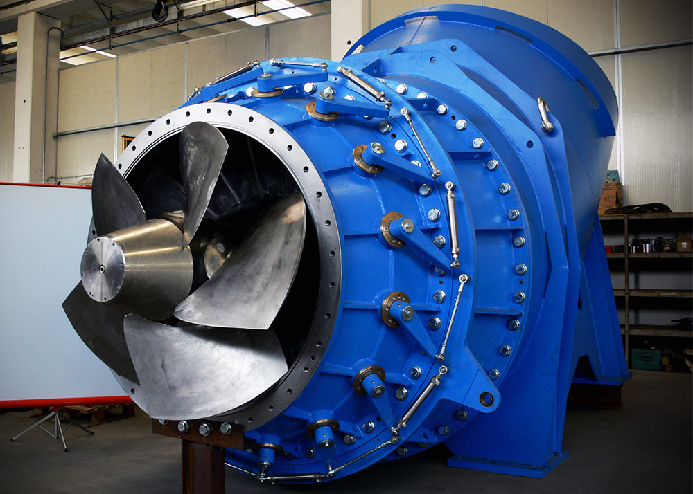
Понятие гидравлической турбины
Гидравлической турбиной называется динамический гидродвигатель, предназначенный для преобразования энергии потока жидкости в механическую энергию.

Slide 5
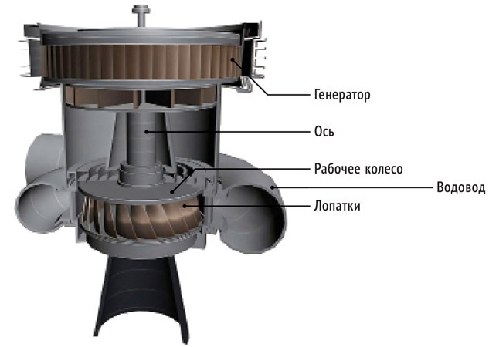
Устройство гидротурбины
Главным элементом турбины является рабочее колесо, в котором и осуществляется преобразование энергии за счет взаимодействия потока жидкости с лопастями рабочего колеса. Поэтому вид турбины в основном определяется формой рабочего колеса и условиями движения жидкости в его лопастной системе.
Роторы гидротурбины и электрогенератора в большинстве случаев находятся на одном валу, что дает возможность без дополнительных устройств преобразовать механическую энергию вращения турбины в электрическую энергию.

Slide 6
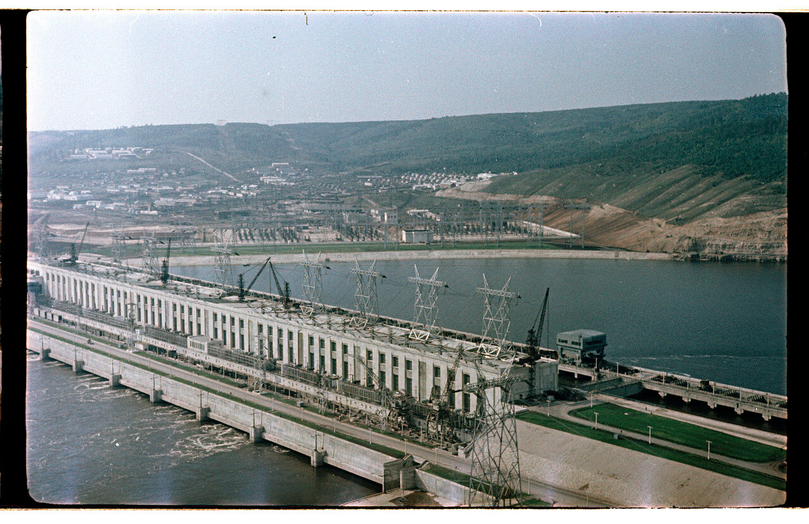
Применение
Гидравлические турбины, использующие энергию водных потоков, устанавливаются на гидроэлектростанциях (ГЭС), мощность которых может быть от нескольких киловатт (для нужд освещения небольшого поселка) до нескольких сотен тысяч киловатт в одном агрегате (Куйбышевская ГЭС им. В.И. Ленина, Волгоградская, Братская и др.).
Куйбышевская ГЭС им. В.И. Ленина

Slide 7
Классификация гидротурбин
По принципу работы
Активные
Реактивные
Активными называются турбины, в которых используется только кинетическая энергия струи, а давление на входе и выходе воды равно атмосферному; это турбины Пельтона, Банки, Жирара, Тюрго и др.
В реактивных турбинах давление при входе воды в рабочее колесо турбины больше, чем на выходе из него. Реактивные турбины в основном трех видов: турбины Френсиса, Каплана, осевые.

Slide 8
В современном гидроэнергетическом строительстве широко используются четыре вида (системы) турбин, каждый из которых имеет свою область применения по напорам.
Осевые турбины применяются при небольших напорах — до 70 м.
Диагональные турбины предназначаются для диапазона напоров от 40 до 200 м.
Радиально-осевые турбины применяются в диапазоне напоров 50—700 м.
Ковшовые турбины применяются в диапазоне напоров от 400 до 1700 м и выше.

Slide 9
Активные турбины
Вода подводится из верхнего бьефа (В.Б.) к рабочему колесу турбины под напором Н при помощи трубопровода, который заканчивается насадкомсоплом. Струя, вытекая из сопла, попадает на какую-либо лопатку рабочего колеса, затем на следующую и таким образом заставляет его непрерывно вращаться по направлению струи (рабочее колесо вращается против часовой стрелки). Вода с лопаток рабочего колеса стекает вниз и попадает в канал, отводящий воду в нижний бьеф (Н.Б).
Давление во всех точках струи и рабочего колеса равно атмосферному, Так как сопло и рабочее колесо расположено над уровнем воды в нижнем бьефе на высоте А, то в данном случае используемым напором будет величина Н — Л, т. е. разность отметок верхнего бьефа и сопла.

Slide 10
Рабочее колесо гидравлической активной турбины. Лопатки рабочего колеса размещены по всей длине окружности и состоят из полушарий (ковшей), разделенных внутри острым ребром-ножом. В каждой лопатке сделан вырез для облегчения перехода струи с одной лопатки на другую при вращении рабочего колеса.
Конструкция лопаток рабочего колеса активной гидравлической турбины была предложена Пельтоном в 1884 г., поэтому указанная турбина называется турбиной Пельтона.

Slide 11
Реактивные турбины
В настоящее время самым распространенным типом реактивной турбины является реактивная гидравлическая турбина Френсиса (а) , которая размещается в металлической или железобетонной спиральной камере (б). Турбина состоит из следующих основных частей: рабочего колеса 7, помещенного вместе с направляющим аппаратом с лопатками 2 внутри спиральной камеры 19 крышки 3 с буксой 5, которая уплотняет вал 4 турбины, обычно соединенный с валом ротора генератора, и отсасывающей трубы 6. Направляющий аппарат имеет два обода, между которыми расположены поворотные лопатки. Число лопаток в направляющем аппарате большой частью четное и всегда несколько больше, чем в рабочем колесе.

Slide 12
Осевые поворотно-лопастные турбины
Осевые поворотно-лопастные турбины являются наиболее совершенными реакивными турбинами с повышенной степенью реактивности и коэффициента быстроходности. При сверхбыстроходных рабочих колесах этих турбин нижний обод (внешний) рабочего колеса становится ненужным и рабочее колесо принимает форму. Втулка рабочего колеса представляет собой цилиндр, заканчивающийся конусом. На цилиндрической части втулки располагаются лопатки под значительным углом к горизонтали. Направляющий аппарат располагается над рабочим колесом осевой турбины. Вода входит в направляющий аппарат радиально (горизонтально). Затем постепенно ее направление меняется и к рабочему колесу вода подходит уже вертикально.

Slide 13
Диагональные турбины
Диагональная турбина представляет собой поворотно-лопастную турбину, лопасти которой расположены под острым 45-60° углом к оси вращения турбины. Такое расположение лопастей позволяет увеличить их количество до 10-12 штук и применять турбину на более высоких напорах. Диагональные турбины применяются на напорах от 30 до 200 метров, конкурируя на низких напорах с классическими поворотно-лопастными турбинами, на высоких - с радиально-осевыми турбинами. По сравнению с последними, диагональные турбины имеют несколько более высокий КПД, но конструктивно более сложны и более подвержены износу.

Slide 14
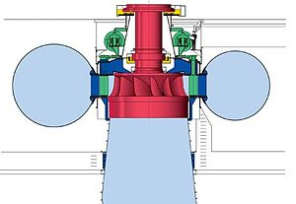
Радиально-осевые турбины
Радиально-осевая турбина (турбина Френсиса) — реактивная турбина. В рабочем колесе турбин данного типа поток сначала движется радиально (от периферии к центру), а затем в осевом направлении (на выход). Преимущественной сферой применения радиально-осевых турбин является гидроэнергетика, где они широко распространены. Применяют при напорах до 600 м. Мощность до 640 МВт. Основным преимуществом турбин данного типа является самый высокий оптимальный КПД из всех существующих типов. Недостаток — менее пологая рабочая характеристика, чем у поворотно-лопастной гидротурбины.

Slide 15
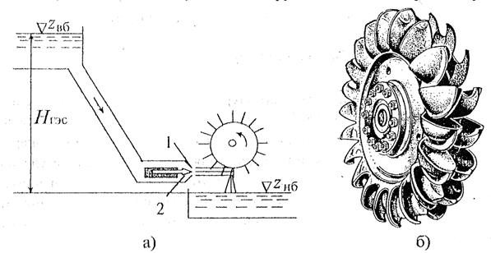
Ковшовые турбины
Ковшовые турбины конструктивно сильно отличаются от наиболее распространённых реактивных гидротурбин (радиально-осевых, поворотно-лопастных), у которых рабочее колесо находится в потоке воды. В ковшовых турбинах вода подаётся через сопла по касательной к окружности, проходящей через середину ковша.
Вода, проходя через сопло, формирует струю, летящую с большой скоростью и ударяющую о лопатку турбины, после чего колесо проворачивается, совершая работу. Процесс использования энергии струи происходит при атмосферном давлении, а производство энергии осуществляется только за счёт кинетической энергии воды. Лопатки турбины имеют двояковогнутую форму с острым лезвием посередине; задача лезвия — разделять струю воды с целью лучшего использования энергии и предотвращения быстрого разрушения лопаток. На рабочем колесе может быть установлено до 40 лопаток.

Slide 16
Заключение
Мы изучили гидротурбины, их устройства и классификацию. Рассмотрели отдельно каждый вид и его устройство. Выясняли, что на гидроэлектростанциях турбины всегда используются для привода электрических генераторов, что не только в значительной степени определяет условия работы турбин, но и оказывает существенное влияние на конструктивное их решение

Slide 17
Источники
Литературные источники:
Гидравлические машины. Турбины и насосы. Г.И. Кривченко
Основы гидравлики и гидропривод. И. Ф. Савин, И В. Сафонов
Интернет-источники:
https://amp.ru.what-this.com/2015336/1/diagonalnaya-turbina.html
https://ru.wikipedia.org/wiki/%D0%97%D0%B0%D0%B3%D0%BB%D0%B0%D0%B2%D0%BD%D0%B0%D1%8F_%D1%81%D1%82%D1%80%D0%B0%D0%BD%D0%B8%D1%86%D0%B0

